Slide 1
Odpovědnost za škodu JUDr. Lukáš Hadamčík, Ph.D.

Slide 2
Odpovědnost - historický úvod
Římské právo neznalo pojem odpovědnost
Nerozeznávalo rozdíl odpovědnosti civilní – trestní, kontraktní – deliktní
Římské právo znalo závazky ex delicto
Pojem odpovědnosti byl – nedůsledně – převzat právem až v 19. století ze společenských věd
Pojem odpovědnosti dosud sporný:
Existence
Pojetí (viz dále)

Slide 3
Pojem odpovědnosti - teorie
Sankční (retrospektivní) - odpovědnost = sankce (o. za nesplnění povinnosti)
Aktivní (perspektivní – odpovědnost = primární povinnost (o. za splnění povinnosti)

Slide 4
Subjektivní a objektivní odpovědnost
Subjektivní
odpovědnost za zavinění
historicky starší
Objektivní
odpovědnost bez zavinění (za riziko)
zákaz rozšiřování objektivní odpovědnosti (§ 2895)
Absolutní odpovědnost
objektivní bez možnosti liberace

Slide 5
Základní orientace odpovědnosti za škodu
Neminem laedere – každý je povinen nést riziko svých činů, kdo jedná, odpovídá.
Casum sentit dominus – vznikla-li někomu škoda, v zásadě je povinen její následky nést sám.

Slide 6
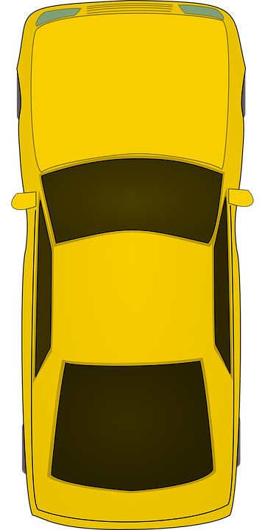
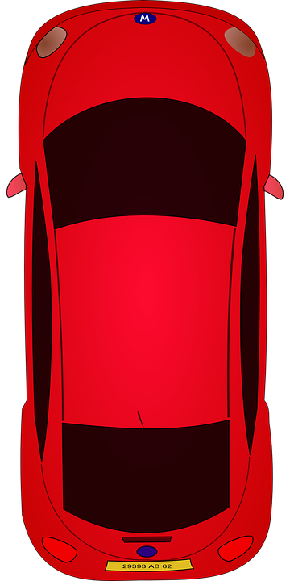
Free
Paid

Slide 7
Základní předpoklady odpovědnosti za škodu
Protiprávní jednání
Újma (nemajetková újma a škoda)
Příčinná souvislost (kauzalita)
Zavinění

Slide 8
Generální klauzule
Úmyslné porušení dobrých mravů § 2909
Zaviněné porušení zákona a zásah do absolutního práva § 2910
Zaviněné porušení ochranné normy § 2910
Porušení smluvní povinnosti § 2913

Slide 9
Free
Paid

Slide 10
Free
Paid

Slide 11
Ochranný účel normy v judikatuře
25 Cdo 535/2018
Žalovaná způsobila dne 21. 7. 2015 dopravní nehodu, při níž byl zraněn zaměstnanec žalobkyně a pro trvalé následky musel ukončit svůj pracovní poměr. Žalobkyně mu vyplatila odstupné v celkové výši 223.668 Kč.
Především je nutno zdůraznit, že protiprávním jednáním řidičky bylo zasaženo do absolutních práv poškozeného tj. zaměstnance žalobkyně, (způsobení újmy na jeho zdraví), nikoli do práva zaměstnavatele - žalobkyně. Výplata odstupného je až následkem poškození zdraví jejího zaměstnance, tedy následkem následku protiprávního jednání žalované.
Účelem zákona o silničním provozu je dle § 1 tohoto zákona úprava práv a povinností účastníků provozu, pravidla provozu na pozemních komunikacích a správa řízení silničního provozu státem. Ochranná funkce normy zajišťuje pouze plynulost a bezpečnost provozu na pozemních komunikacích, zákon chrání život, zdraví a majetek účastníků provozu a garantuje i odškodnění zásahu do těchto statků způsobených bezprostředním porušením silničních předpisů. Tuto funkci však nelze nepřiměřeně rozšiřovat nad rámec ochrany bezpečnosti dopravního provozu a nahrazovat tak ochrannou funkci dalších právních norem, jejichž podstatou je ochrana daných právních vztahů, v posuzované věci zákoníku práce. Žalovaná zasáhla do práv poškozeného z dopravní nehody, jímž byl zaměstnanec dovolatelky, nikoli do práv zaměstnavatele.

Slide 12
Jednání a jeho protiprávnost
Protiprávnost – objektivní prvek
Zákazy a příkazy v celém právním řádu
Deliktní právo upravuje pouze Prevenční povinnost § 2900 a násl.

Slide 13
Prevence dle OZ
Generální prevence (§ 2900) ve srovnání s § 415 OZ 1964 omezena:
Hypotéza:
1) vyžadují-li to okolnosti případu nebo zvyklosti soukromého života;
2) omezena na konání (aktivní: dare, facere);
3) subjektivní rozsah – každý
Dispozice: nesmí dojít k:
1) nedůvodné újmě;
2) na životě, zdraví nebo na vlastnictví jiného (životní prostředí?)

Slide 14
Prevence dle OZ II
Speciální prevence:
Zakročovací povinnost (§ 2901) má:
Původce nebezpečné situace
Mající kontrolu
Odůvodňuje-li to povaha poměru mezi osobami
Kdo může snadno odvrátit újmu, o níž ví nebo musí vědět, že hrozící závažností zjevně převyšuje, co je třeba k odvrácení vynaložit (pravidlo proporcionality)
Povinnost: „zakročit na ochranu jiného..“
Následky: § 2903, 2904 (viz dále)
Oznamovací povinnost (§ 2902) má:
Kdo porušil právní povinnost
Kdo může a má vědět, že ji poruší
Povinnost:
oznámit to bez zbytečného odkladu ohroženému a
upozornit ho na možné následky
Následky:
Poškozený nemá právo na náhradu újmy, které mohl po oznámení zabránit

Slide 15
Prevence dle OZ III
Nesplnění zakročovací povinnosti přiměřeným způsobem ohroženým (§ 2903/1):
nese následky, kterým mohl zabránit, ze svého
Při vážném ohrožení:
právo ohroženého požadovat uložení vhodného a přiměřeného opatření k odvrácení hrozící újmy soudem (§ 2903/2)
Újma způsobená náhodou:
Nahradí, kdo dal zaviněně k náhodě podnět (zejm. porušením příkazu nebo poškozením zařízení předcházející vzniku náhody - § 2904)

Slide 16
Okolnosti vylučující protiprávnost
Plnění zákonné povinnosti
Zvláštní soukromoprávní oprávnění
Svolení poškozeného
Svépomoc
Nutná obrana
Krajní nouze

Slide 17
Nutná obrana § 2905
Předpoklady:
Útok fyzické osoby (nebo jí vyvolaný)
bezprostředně hrozící nebo trvající
protiprávní
obrana zasahujícího nebo třetí osoby
způsobení újmy
Neplatí:
1) u zjevně nepatrné hrozící újmy;
2) při zcela zjevně nepřiměřené obraně, zejm. vzhledem k závažnosti způsobené újmy

Slide 18
Krajní nouze § 2907
Předpoklady:
Nebezpečí újmy
Přímo hrozící
Ochrana zasahujícího nebo třetí osoby
Subsidiarita (nelze odvrátit jinak) nebo
Proporcionalita (následek způsobený odvracením nesmí být stejně závažný nebo závažnější než násl. hrozící)
Ne, vyvolal-li nebezpečí zaviněně sám zasahující

Slide 19
Společná ustanovení pro NO a KN § 2907 - 2908
Přihlédne se k omluvitelnému vzrušení mysli odvracejícího
Odvracející právo na náhradu nákladů a své újmy i proti dotčené osobě; max. v rozsahu odvráceného

Slide 21
Příčinná souvislost
Faktická (přirozená) kauzalita
Teorie podmínky
Conditio sine qua non

Slide 22
A
B
A
B

Slide 23
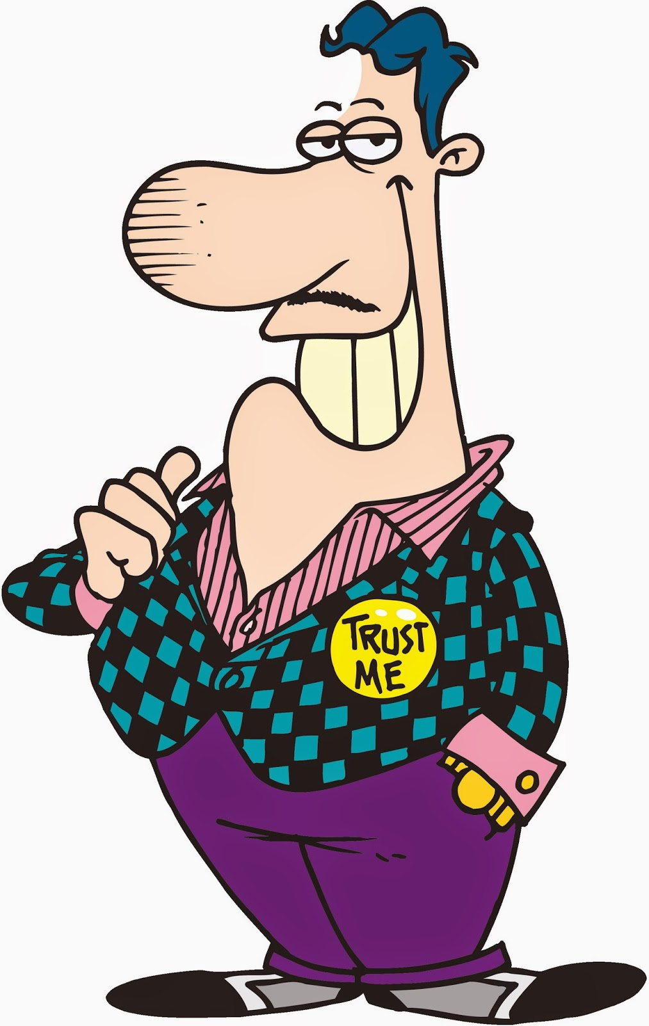
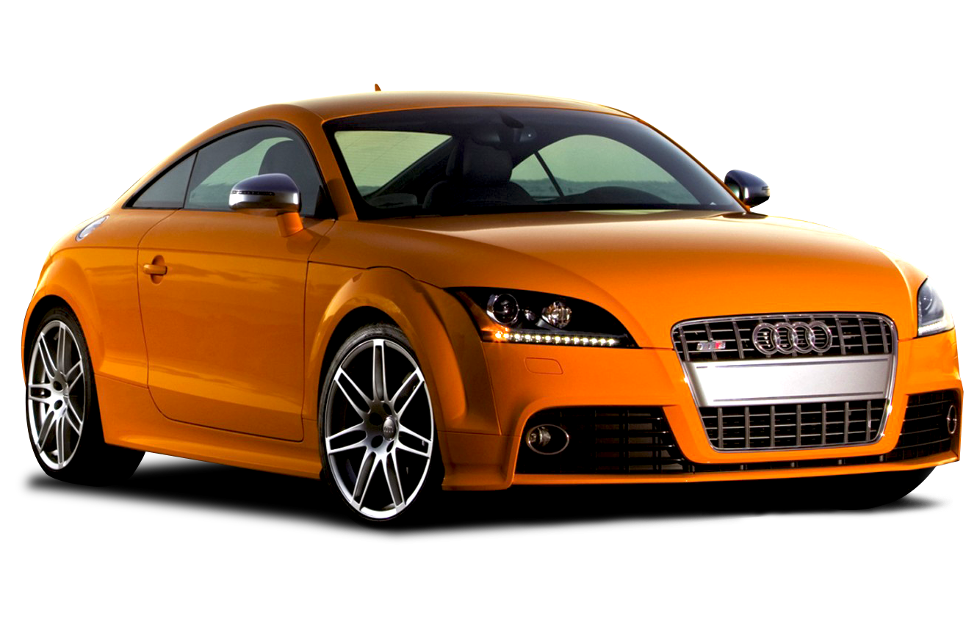
2018
2021
400 000 Kč
350 000 Kč
50 000 Kč?
NS 30 Cdo 4973/2014, R 35/2017
Snížení obvyklé ceny vozidla v důsledku plynutí času není v příčinné souvislosti s nepřiměřeně dlouhým řízením o schválení jeho technické způsobilosti.
Tato fotka od autora Neznámý autor s licencí CC BY-NC

Slide 24
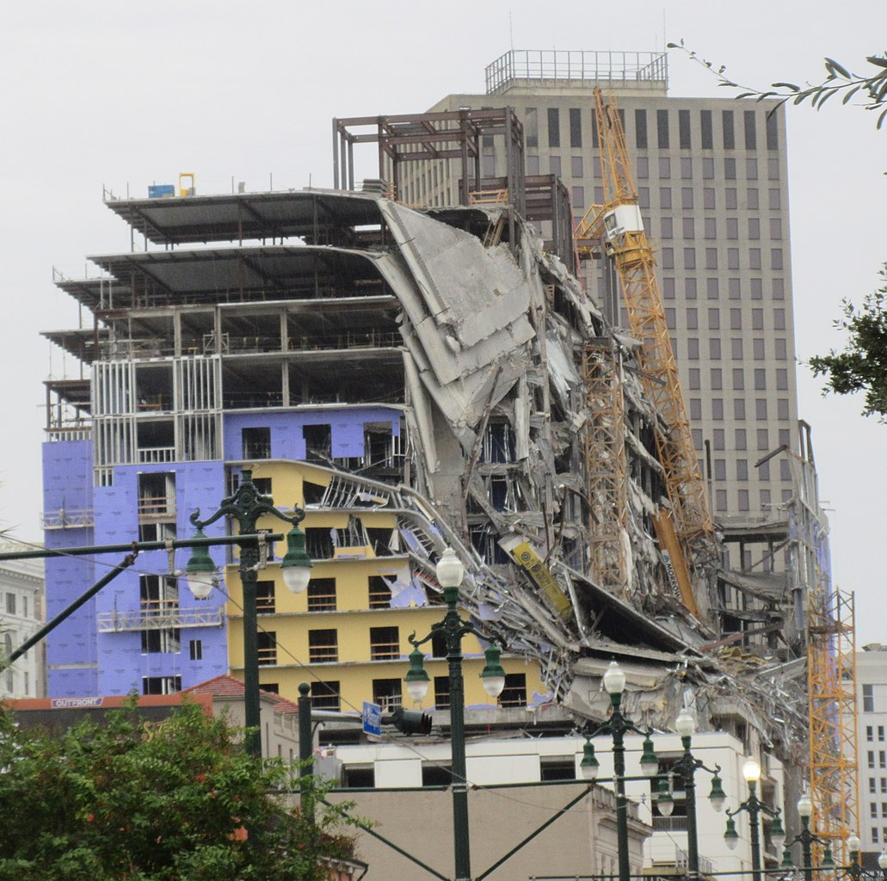
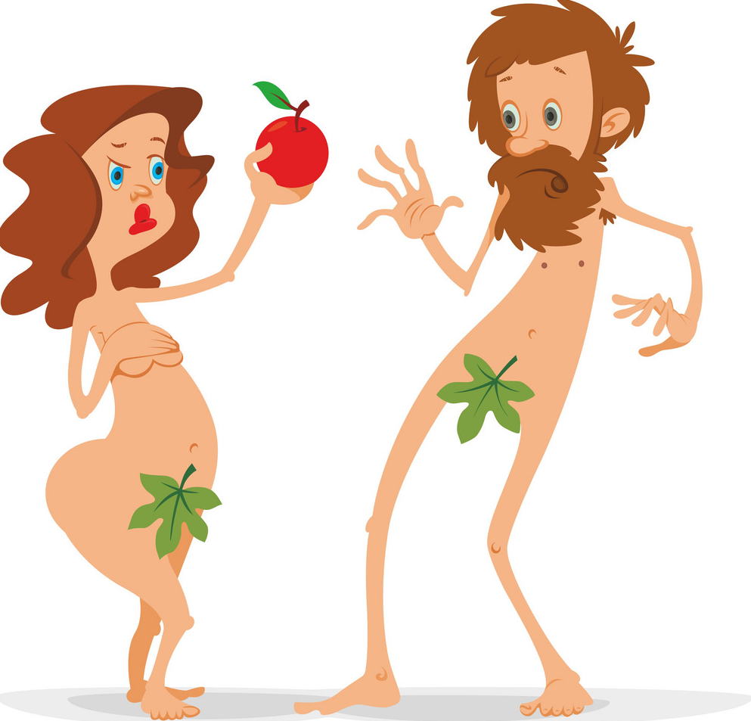

Slide 25
Právní kauzalita (přičítání)
rozumná předvídatelnost
pravděpodobnost
adekvátní příčinná souvislost
skutečnost musí být obecně způsobilá s vyšší mírou pravděpodobnosti přivodit daný následek
nutno vyřadit skutečnosti, které daný následek přivodí jen provázáním s mimořádnými okolnostmi
problém prosté ekonomické újmy

Slide 26
Zavinění
Psychický vztah škůdce k vlastnímu jednání příčícímu se objektivnímu právu
Hodnocení dle rozumového a volního prvku
Úmysl
Přímý – věděl a chtěl
Nepřímý – věděl a pro případ, že normu poruší s tím byl srozuměn
Nedbalost
Vědomá – věděl, že může normu porušit, avšak bez přiměřených důvodů spoléhal na to, že se tak nestane
Nevědomá – nevěděl, že může normu porušit, ač to vědět měl a mohl
Hrubá nedbalost – vyšší stupeň intenzity
Presumpce zavinění

Slide 27
Deliktní způsobilost
intelektuální a volní vyspělost
nezpůsobilý
nedostatek věku
následkem soudního rozhodnutí pro duševní poruchu
následkem duševní poruchy působící během způsobení škody

Slide 28
Škoda způsobená nezletilým starším 13 let
(1) Nezletilý, který dovršil třinácti let a nenabyl plné svéprávnosti, nebo ten, kdo je stižen duševní poruchou, nahradí způsobenou škodu, pokud byl způsobilý ovládnout své jednání a posoudit jeho následky; poškozenému náleží náhrada škody i tehdy, nebránil-li se škůdci ze šetrnosti k němu.
(2) Nebyl-li nezletilý, který dovršil třinácti let a nenabyl plné svéprávnosti, nebo ten, kdo je stižen duševní poruchou, způsobilý ovládnout své jednání a posoudit jeho následky, má poškozený právo na náhradu, je-li to spravedlivé se zřetelem k majetkovým poměrům škůdce a poškozeného.

Slide 29
Škoda způsobená nezletilým mladším 13 let
(3) Škodu způsobenou nezletilým mladším třinácti let nahradí ten, kdo nad ním zanedbal náležitý dohled. Nedošlo-li ke škodě v důsledku zanedbání náležitého dohledu, nahradí škodu nezletilý, způsobil-li ji činem povahy úmyslného trestného činu nebo je-li to spravedlivé se zřetelem k jeho majetkovým poměrům a majetkovým poměrům poškozeného.

Slide 30
Odpovědnost osoby, která zanedbala náležitý dohled
Společně a nerozdílně se škůdcem, je-li jím nezletilý, který dovršil třinácti let, nebo ten, kdo je stižen duševní poruchou, nahradí škodu i ten, kdo nad ním zanedbal náležitý dohled. Není-li škůdce povinen k náhradě, nahradí poškozenému škodu ten, kdo nad škůdcem zanedbal dohled.

Slide 31
Odpovědnost rodiče
Není-li nezletilý škůdce povinen k náhradě a ke škodě nedošlo v důsledku zanedbání náležitého dohledu, nahradí škodu ten, kdo má a vůči dítěti vykonává rodičovskou odpovědnost v plném rozsahu, je-li to spravedlivé se zřetelem k jeho majetkovým poměrům a majetkovým poměrům poškozeného.

Slide 32
Zvláštní úprava - Systematika
Škoda způsobená tím, kdo nemůže posoudit následky svého jednání
Škoda způsobená osobou s nebezpečnými vlastnostmi
Škoda z provozní činnosti
Škoda způsobená provozem zvlášť nebezpečným
Škoda na nemovité věci
Škoda z provozu dopravních prostředků
Škod způsobená zvířetem
Škoda způsobená věcí
Škoda způsobená vadou výrobku
Škoda na převzaté věci
Škoda na odložené věci
Škoda na vnesené věci
Škoda způsobená informací nebo radou
Škoda způsobená při výkonu veřejné moci – zákon č. 82/1998 Sb.

Slide 33
Obsah náhrady újmy dle OZ
Hradí se (§ 2894-2899):
Újma na jmění (škoda) vždy
Nemajetková újma
byla-li výslovně ujednána
stanoví-li to zvlášť zákon

Slide 34
Způsob a rozsah náhrady škody
Přednost má naturální restituce (uvedení do předešlého stavu) před relutární kompenzací (peněžitá náhrada)
Poškozený však může upřednostnit relutární kompenzaci
Hradí se skutečná škoda a ušlý zisk

Slide 35
Moderační právo soudu
„snížení“ náhrady - § 2953n.
Z důvodu zvláštního zřetele hodných – soud sníží
Zohlední – jak, ke škodě došlo, k osobním a majetkovým poměrům škůdce a poškozeného.
Nelze: u úmyslu a u toho, kdo se přihlásil k odbornému výkonu jako příslušník určitého stavu nebo povolání, pokud došlo k porušení odborné péče

Slide 36
Odčinění nemajetkové újmy
Přiměřené zadostiučinění (satisfakce)
Morální
Omluva
Konstatování porušení práva
V penězích

Slide 37
Odčinění újmy na přirozených právech člověka
§ 2956 generální klauzule
§ 2958 újma na zdraví
bolest
ztížení společenského uplatnění
další nemajetková újma
metodika Nejvyššího soudu
§ 2959 sekundární oběti
Další práva
náklady spojené s péčí o zdraví
náklady pohřbu
náhrada za ztrátu na výdělku
náhrada za ztrátu na důchodu
náhrada bezplatně poskytované práce
náhrada nákladů na výživu pozůstalým
odbytné

Slide 38
Bolestné
Přehled bolesti v části B metodiky – bodové hodnocení
Hodnota bodu se odvozuje od jednoho procenta hrubé měsíční nominální mzdy na přepočtené počty zaměstnanců v národním hospodářství za kalendářní rok předcházející roku, v němž vznikl nárok/vznikla bolest.
V roce 2021= 356,11 Kč

Slide 39
Ztížení společenského uplatnění
Základní otázka – Jaká je hodnota lidského života?
400-násobek průměrné hrubé měsíční nominální mzdy na přepočtené počty zaměstnanců v národním hospodářství za kalendářní rok předcházející roku, v němž se ustálil zdravotní stav poškozeného
V roce 2021
14 244 400 Kč

Slide 40
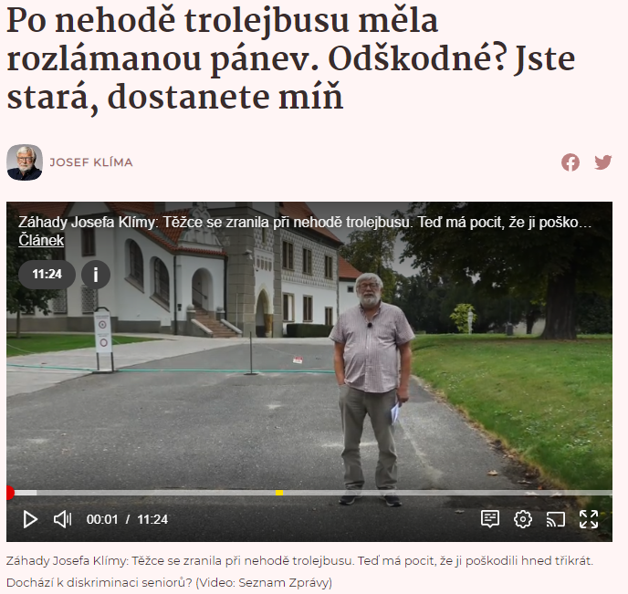
Výpočet
Zohlednění aktivit a participací v části C metodiky
Stanovení míry obtíže jednotlivých aktivit a participací
Výpočet váženého průměru zhoršení kvality života v procentech
Následně zohlednění dalších relevantních aspektů
Věk poškozeného
0 – 24 (+30 – 35 %), 25 – 34 (+ 20 %), 35 – 44 (+ 10 %)
55 – 69 (- 10 %), 70 a výše (- 20 %)
Ztráta kariéry
Okolnosti v § 2957 o. z.
Lze stanovit až dvojnásobek

Slide 41
Děkuji za pozornost

